Slide 1
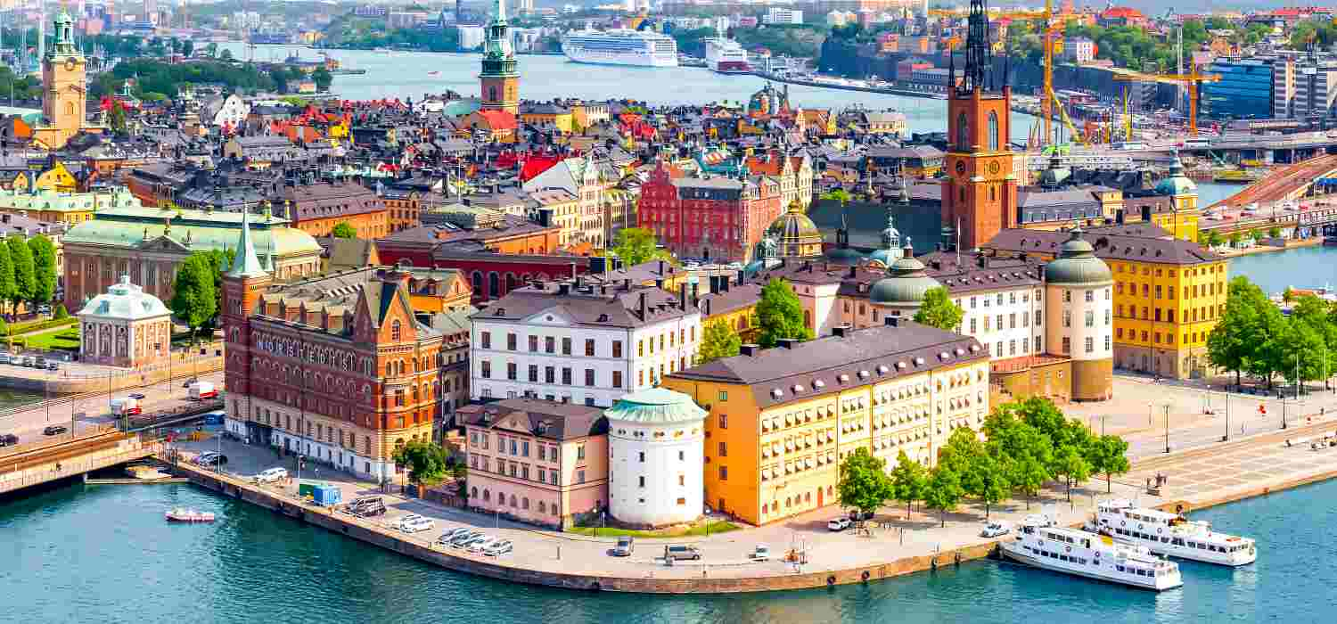
Viaggio a stoccolma
.
Io e i miei amici abbiamo organizzato un villaggio e questo è quello che abbiamo organizzato

Slide 2
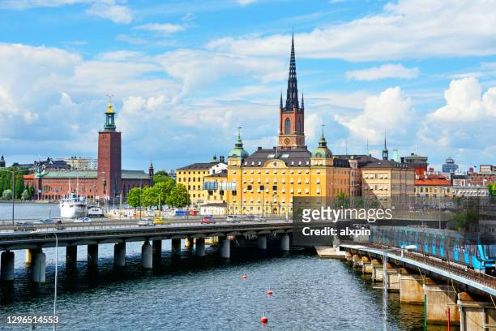
Introduzione
Stoccolma,una delle cittá piú evolute al mondo,viene anche denominata la Venezia svedese per la sua posizione:sorge su 14 isole collegate e su 57 ponti.
Il film"Pippi Calzelunghe" è tratto da un romanzo di cui l' autrice è Astrid Lindgren.
E

Slide 3
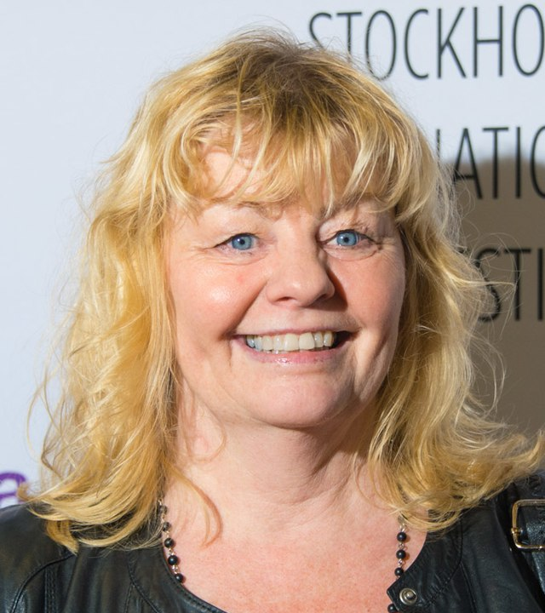
Biografia astrid lindgren
Asrid Lindgren è nata nel 14 novembre del 1907a Vimmerby. È stata un autrice di libri per bambini per esempio"Pippi Calzelunghe".Su questo fecero anche dei film molto amati per i bambini.Astrid Lindgren mori nel 28 gennaio 2002

Slide 4
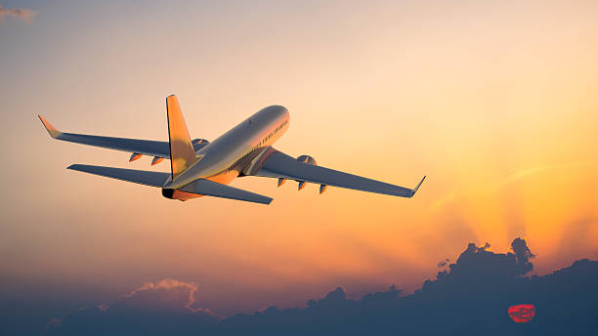
La partenza
Partenza:svincolo San Mango d'Aquino con taxi
1volo :Lamezia-Zurigo 14:30-16:45
Scalo:2:30
2volo: Zurigo-Monaco di Baviera 19:15-20:10
Scalo:50 min
3volo:Monaco di Baviera-Stoccolma 21:00-23:15
Partenza:aereo porto Stoccolma-hotel Best Western Time
Costo taxi:125€
Costo aereo:275€

Slide 5
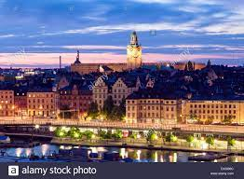
PRIMo GIORNO
C​olazione :8:30-9:00
Visite Contea di Stoccolma:11:00-11:30
Pranzo centro città
Passeggiata :riva al lago Mälaren
Cena in hotel
Costo cibo : 72€

Slide 6
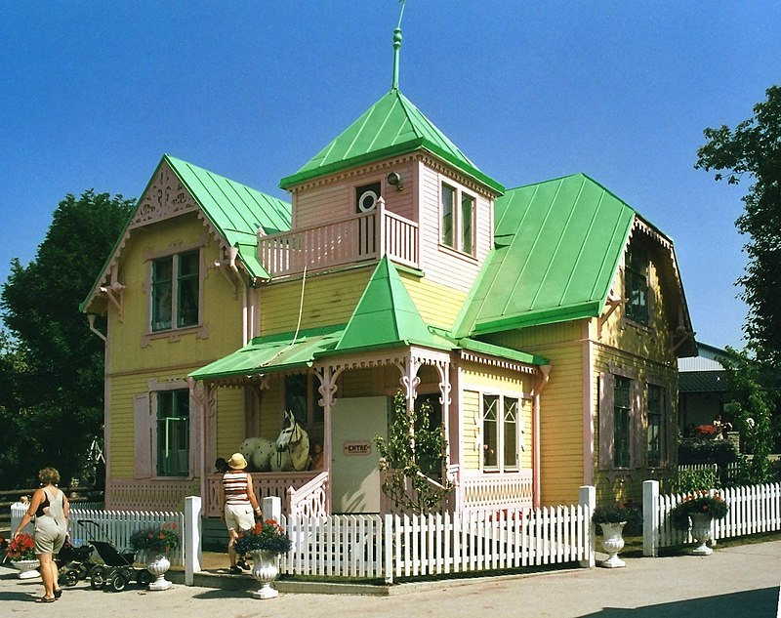
Secondo giorno
Partenza:aereo porto Stoccolma 10:00-11:30
Partenza :taxi da aereo porto Visby-casa di Pippi Calzelunghe
Pranzo:le Fontane
Costo cibo :50€
Costo volo:: 136€

Slide 7
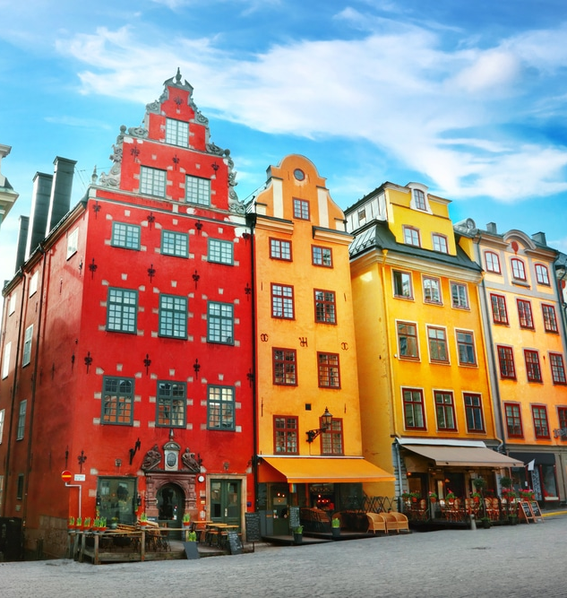
Terzo giorno
Visite:Tour città vecchia di Stoccolma
Costo biglietti entrata:44€
Pranzo: ristorante Paganini
Cena:hotel
Costo pranzo:27€

Slide 8
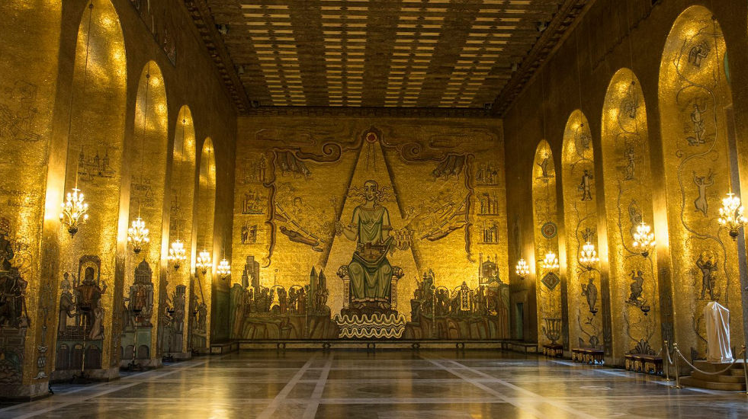
QUARTO GIORNO
Partenza : hotel-Municipio di Stoccolma
Pranzo : hotel
Cena : ristorante
Costo cibo:50€
Costo entrata : Gratis

Slide 9
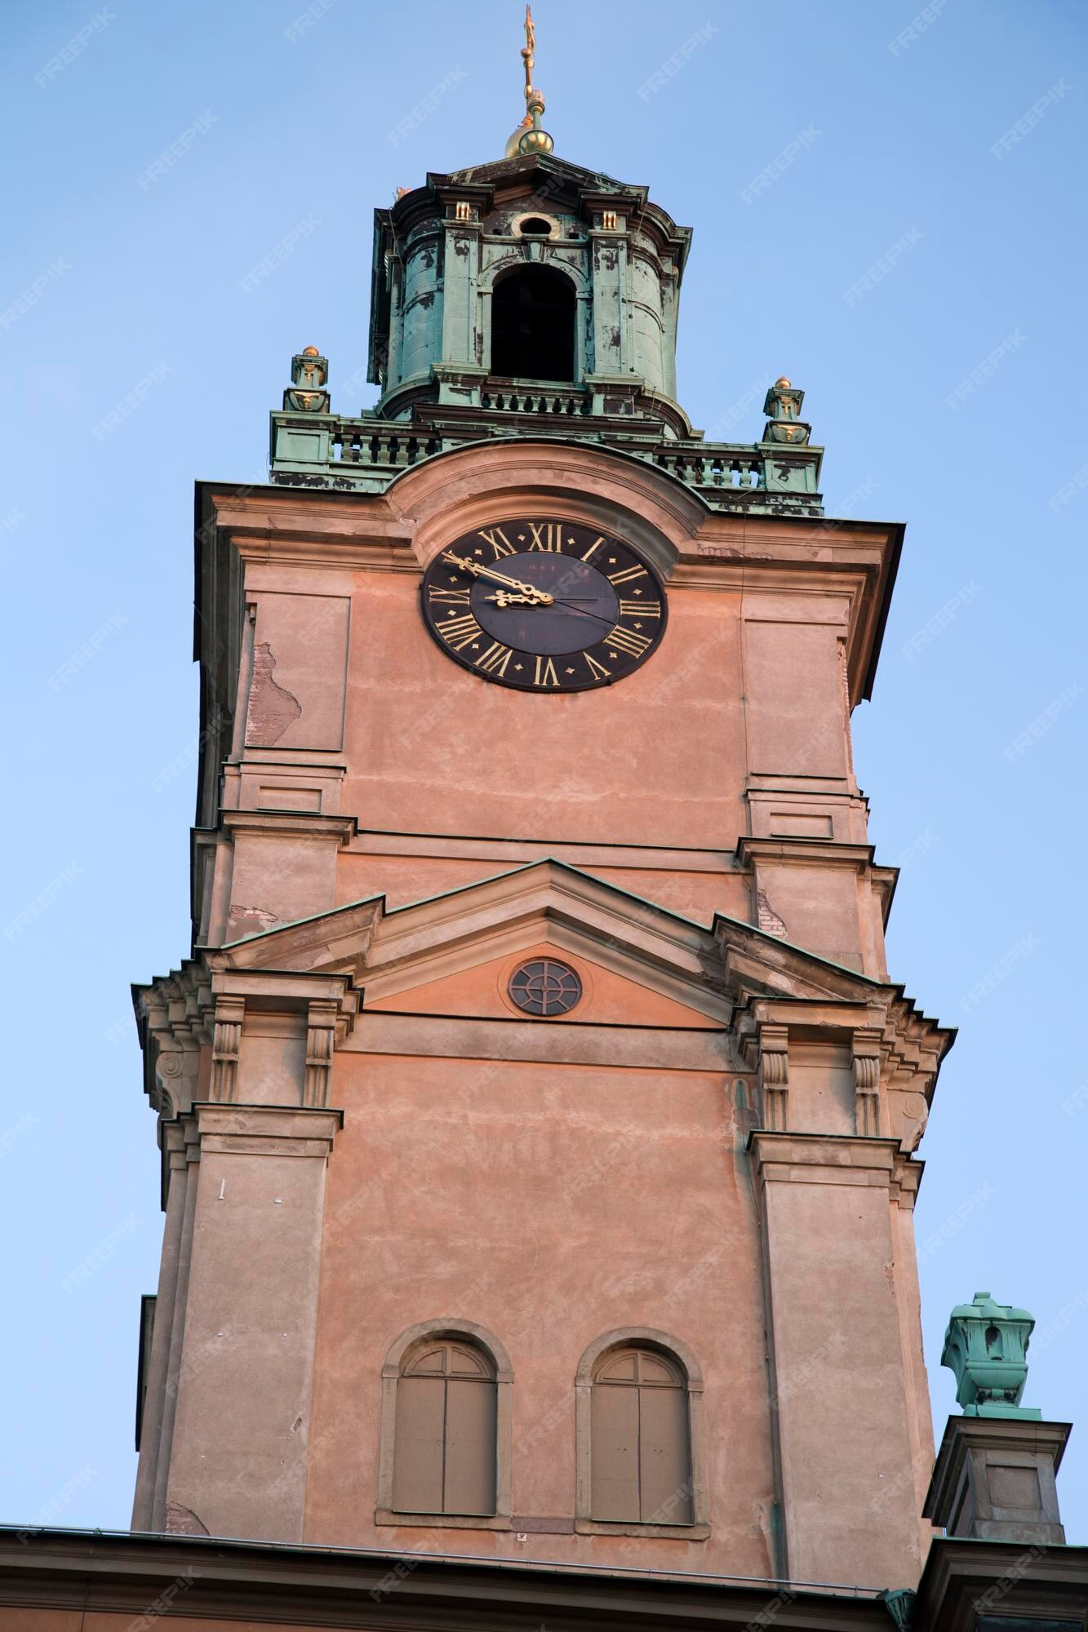
Quinto giorno
Partenza: hotel- chiesa di Gamla Stan 10:00-11:00
Pranzo:sushi sho
Cena:hotel
Costo pranzo:60€

Slide 10
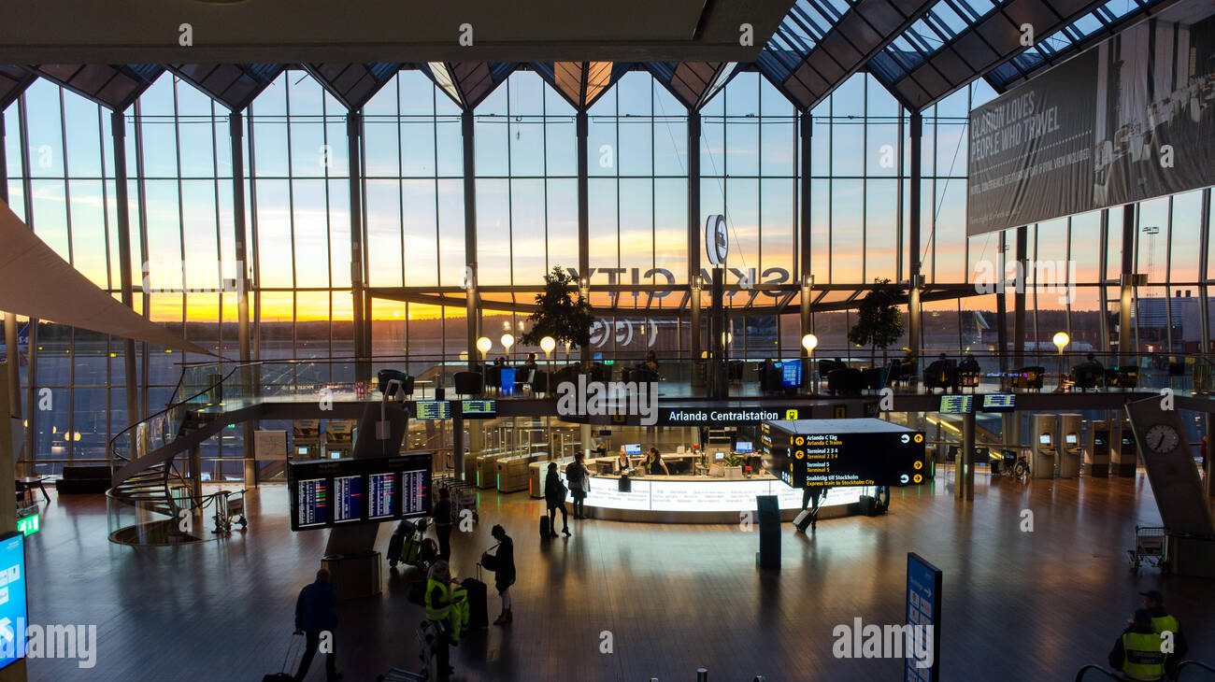
Ultimo giorno
Check out :11:00
Partenza: hotel-aereo porto Stoccolma 11:15-11-30
1volo:Stoccolma-bruxelles 12:40-15:00
1scalo:2:25
2volo: Bruxelles-fiumicino
17:25-19:30
2 scalo:2:25
3 volo:Fiumicino-Lamezia 21:55-23:05
Partenza: aereo porto Lamezia-San Mango con taxi
Costo aereo :275€
Costo taxi:50 €

Slide 11
Report
Costo cibo:259€
Costo visite:44€ Costo taxi:185€
Costo alloggio:490€
Costo volo:550€
TOT:1488€

